Slide 1
НИЗКОУРОВНЕВАЯ АРХИТЕКТУРА
ПРОГРАММНОГО ОБЕСПЕЧЕНИЯ
2.0^{2.0}

Slide 2
Паттерны
Паттерн проектирования (design pattern) — часто встречающееся решение проблемы при проектировании архитектуры.
Паттерн — концепция решения проблемы.
Паттерн — инструмент, который требует оправданного применения.
Паттерн != копипаста.
Паттерн != алгоритм.

Slide 3
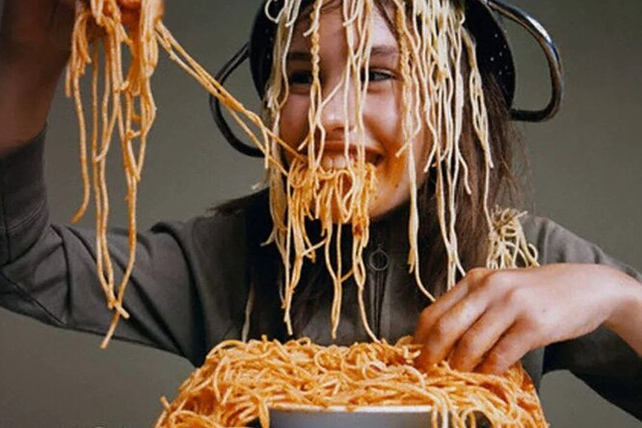
С чем едят
Проблема
Концепция решения
Пример реализации на алгоритмическом языке/ ЯП высокого уровня
Особенности реализации, плюсы и минусы, сложности
Связи с другими паттернами

Slide 4

Зачем паттерны?
Проверенные на практике решения
Стремление к «чистому» коду
Повышение компетенций
Унификация кода
Одинаковая понятийная база

Slide 5

История
А. Кристофер – «Язык шаблонов. Города. Здания. Строительство»
Gang of Four: Э. Гамма, Р. Хелм, Р. Джонсон, Дж. Влиссидес – «Приемы объектно-ориентированного проектирования. Паттерны проектирования». 23 паттерна

Slide 6
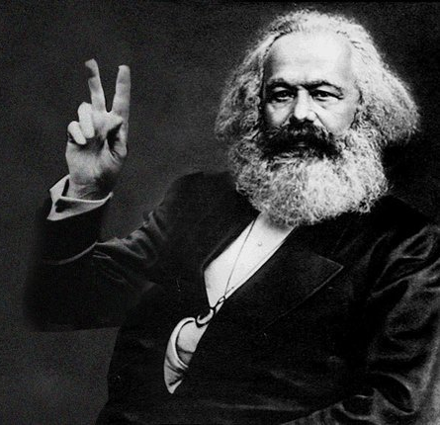
Классификация
Порождающие
Структурные
Поведенческие

Slide 7
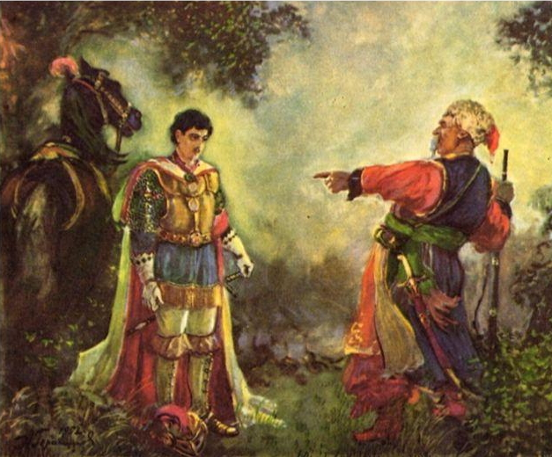
Порождающие
Отвечают за удобное и безопасное создание новых объектов/
семейств объектов

Slide 8
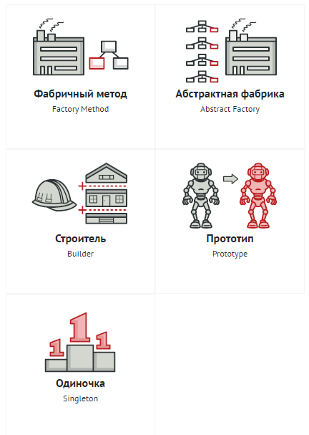
Порождающие

Slide 9
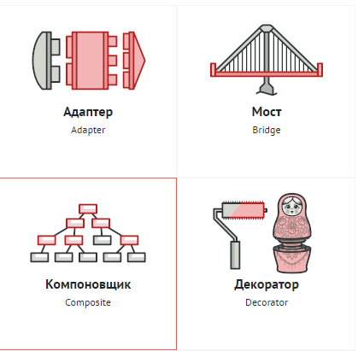
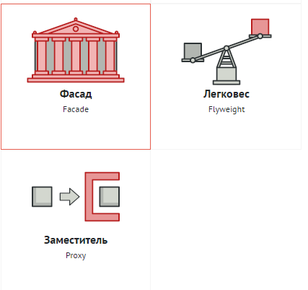
Структурные
Отвечают за построение удобных в поддержке иерархий классов

Slide 10
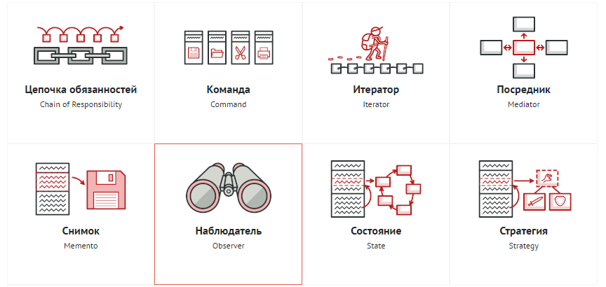
Поведенческие
Решают задачи эффективного и безопасного взаимодействия между объектами программы

Slide 11
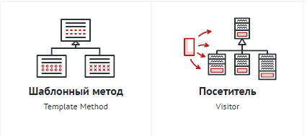
Поведенческие

Slide 12
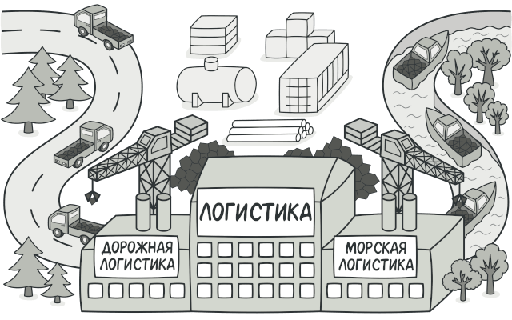
Фабричный метод
a.k.a. Виртуальный конструктор, Factory Method
Фабричный метод — порождающий паттерн, который определяет общий интерфейс для создания объектов в родителе, позволяя подклассам изменять тип создаваемых объектов.

Slide 13
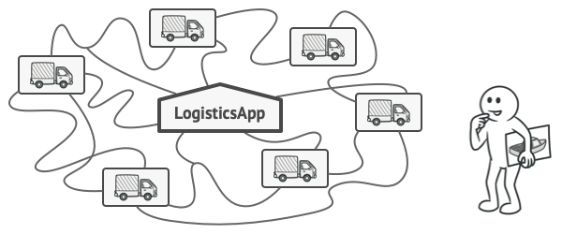
Фабричный метод
Проблема
Были перевозки Грузовиками
Потребовали перевозки Судами. So what you gonna do?
Первое решение – написать кучу ветвлений (if-ов). «Грязный код»!

Slide 14
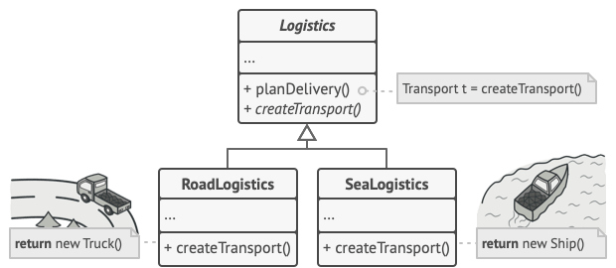
Фабричный метод
Решение (первый шаг)
Делаем виртуальный конструктор

Slide 15
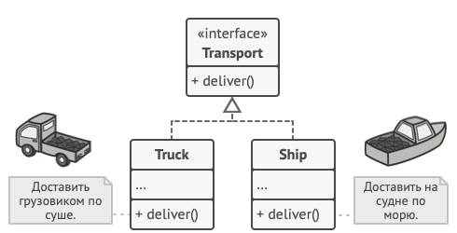
Фабричный метод
Решение (продолжение)
Делаем общий интерфейс

Slide 16
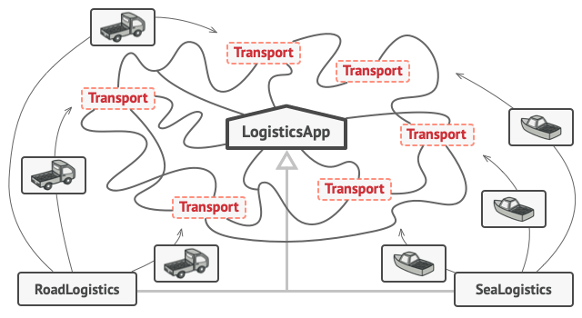
Фабричный метод
Итог

Slide 17
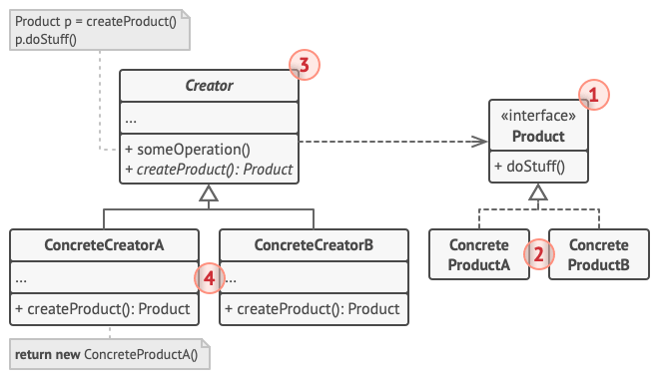
Фабричный метод
Структура
Продукт – интерфейс-создатель объектов
Конкретные продукты с общим интерфейсом
Создатель - фабричный метод с возвратом объектов продуктов. Тип – Product
Конкретные создатели переопределяют фабричный метод

Slide 18
Фабричный метод
Замечания
Зачастую фабричный метод — абстрактный, но он может возвращать и некий стандартный продукт
Создатель может содержать и другой полезный код работы с продуктом. Аналогия: большая IT-компания может иметь центр подготовки программистов, но основная задача компании — создавать ПО, а не готовить программистов
Фабричный метод может использовать кэширование при создании объектов

Slide 19
Фабричный метод
Применимость
Когда заранее неизвестны типы и зависимости объектов, с которыми должен работать код
Когда вы хотите дать возможность пользователям расширять части вашего фреймворка или библиотеки
Когда вы хотите экономить системные ресурсы, повторно используя уже созданные объекты, вместо порождения новых

Slide 20
Фабричный метод
HOWTO TL;DR 1/3
Приведите все создаваемые продукты к общему интерфейсу.
В классе, который производит продукты, создайте пустой фабричный метод. В качестве возвращаемого типа укажите общий интерфейс продукта.

Slide 21
Фабричный метод
HOWTO TL;DR 2/3
Затем пройдитесь по коду класса и найдите все участки, создающие продукты. Поочерёдно замените эти участки вызовами фабричного метода, перенося в него код создания различных продуктов. В фабричный метод, возможно, придётся добавить несколько параметров, контролирующих, какой из продуктов нужно создать.
Для каждого типа продуктов заведите подкласс и переопределите в нём фабричный метод. Переместите туда код создания соответствующего продукта из родителя.

Slide 22
Фабричный метод
HOWTO TL;DR 3/3
Если создаваемых продуктов слишком много для существующих подклассов создателя, вы можете подумать о введении параметров в фабричный метод, которые позволят возвращать различные продукты в пределах одного подкласса. Например, у вас есть класс Почта с подклассами АвиаПочта и НаземнаяПочта, а также классы продуктов Самолёт, Грузовик и Поезд. Авиа соответствует Самолётам, но для НаземнойПочты есть сразу два продукта. Вы могли бы создать новый подкласс почты для поездов, но проблему можно решить и по-другому. Клиентский код может передавать в фабричный метод НаземнойПочты аргумент, контролирующий тип создаваемого продукта.
Если после всех перемещений фабричный метод стал пустым, можете сделать его абстрактным. Если в нём что-то осталось — не беда, это будет его реализацией по умолчанию.

Slide 23


Фабричный метод
Pros/Cons
Избавляет класс от привязки к конкретным классам продуктов.
Выделяет код производства продуктов в одно место, упрощая поддержку кода.
Упрощает добавление новых продуктов в программу.
Реализует принцип открытости/закрытости.
Может привести к созданию больших параллельных иерархий классов, так как для каждого класса продукта надо создать свой подкласс создателя.

Slide 24
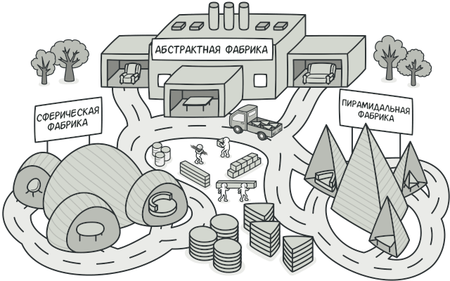
Абстрактная фабрика
a.k.a. Abstract Factory
Абстрактная фабрика — порождающий паттерн, который позволяет создавать семейства связанных объектов, не привязываясь к конкретным классам создаваемых объектов.

Slide 25
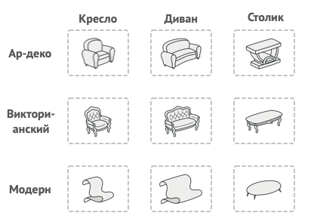
Абстрактная фабрика
Проблема
Мебельный магазин: Кресло + Диван + Столик
Разные стили мебели: Ар-деко, Викторианский и Модерн
Хочется все варианты! Как быть?

Slide 26
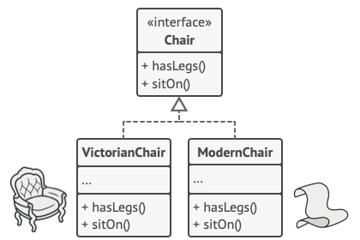
Абстрактная фабрика
Решение (первый шаг)
Делаем общие интерфейсы

Slide 27
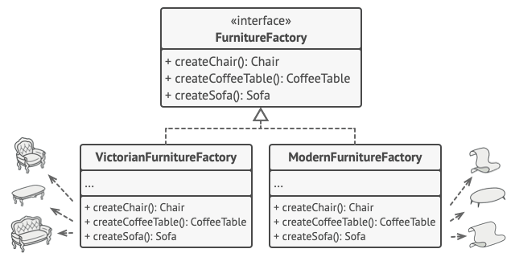
Абстрактная фабрика
Решение (продолжение)
Делаем абстрактную фабрику
Кто создает объекты фабрик?

Slide 28
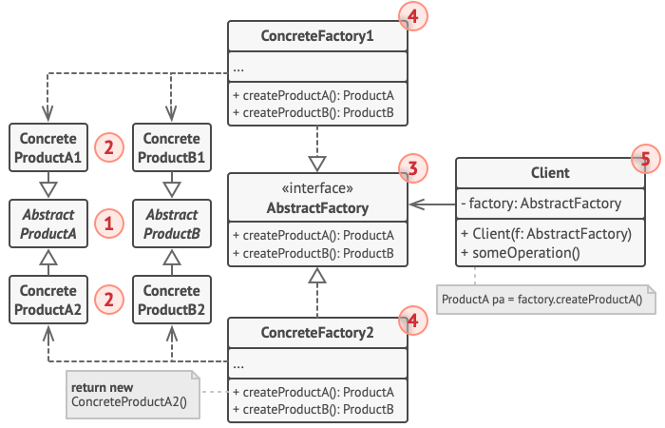
Абстрактная фабрика
Структура
Абстрактные продукты – интерфейсы продуктов
Конкретные продукты – с вариациями
Абстрактная фабрика – методы создания продуктов
Конкретные фабрики – своя вариация продукта
Клиент – оперирует абстрактными продуктами

Slide 29
Абстрактная фабрика
Применимость
Когда бизнес-логика программы должна работать с разными видами связанных друг с другом продуктов без зависимости от конкретных классов продуктов
Когда в программе уже используется Фабричный метод, но очередные изменения предполагают введение новых типов продуктов

Slide 30
Абстрактная фабрика
HOWTO TL;DR 1/3
Создайте таблицу соотношений типов продуктов к вариациям семейств продуктов.
Сведите все вариации продуктов к общим интерфейсам.

Slide 31
Абстрактная фабрика
HOWTO TL;DR 2/3
Измените код инициализации программы так, чтобы она создавала определённую фабрику и передавала её в клиентский код.
Замените в клиентском коде участки создания продуктов через конструктор вызовами соответствующих методов фабрики.

Slide 32
Абстрактная фабрика
HOWTO TL;DR 3/3
Измените код инициализации программы так, чтобы она создавала определённую фабрику и передавала её в клиентский код.
Замените в клиентском коде участки создания продуктов через конструктор вызовами соответствующих методов фабрики.

Slide 33
Абстрактная фабрика
Pros/Cons
Гарантирует сочетаемость создаваемых продуктов.
Избавляет клиентский код от привязки к конкретным классам продуктов.
Выделяет код производства продуктов в одно место, упрощая поддержку кода.
Упрощает добавление новых продуктов в программу.
Реализует принцип открытости/закрытости.
Усложняет код программы из-за введения множества дополнительных классов.
Требует наличия всех типов продуктов в каждой вариации.

Slide 34
Это мы читаем
#forfurtherreading
refactoring.guru/ru/design-patterns
github.com/RefactoringGuru
Ральф Джонсон, Джон Влиссидес, Ричард Хелм, Эрих Гамма (Gang of Four) — «Паттерны объектно-ориентированного проектирования»
Спрашивайте у Серёжи Саныча!

Slide 35


